Slide 1
ADeQA: una progressive web app per il controllo qualità industriale
Dipartimento di Matematica ”Tullio Levi Civita”
Corso di Laurea in Informatica
Matteo Cusin
13 Dicembre, 2023

Slide 2
Indice
Contesto di svolgimento delle attività
Motivazioni alla base del tirocinio
Elementi caratterizzanti del progetto
Retrospettiva delle attività
ADeQA: una PWA per il controllo qualità

Slide 3

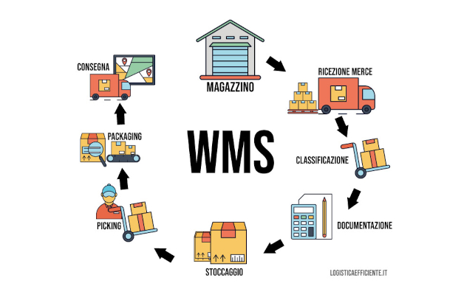
Contesto di svolgimento delle attività
L’azienda
Software house nata nel 2012, sede legale a Monselice(PD)
Specializzata nella consulenza e nello sviluppo di soluzioni business to business
  Warehouse management system;
  Manifacturing execution system;
  Digital assets management.
Matteo Cusin
ADeQA: una PWA per il controllo qualità

Slide 4


Motivazioni alla base del tirocinio
Strategia aziendale
Analisi delle tecnologie nel mercato
Sviluppo di soluzioni
  Integrate nella suite aziendale
  Ex-novo
Inserimento nel contesto lavorativo
Matteo Cusin
ADeQA: una PWA per il controllo qualità

Slide 5

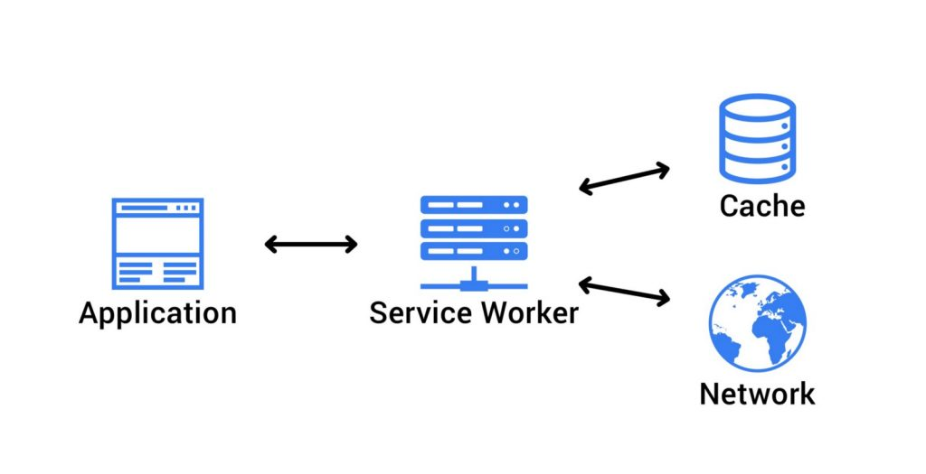
Motivazioni alla base del tirocinio
Scopo del progetto
Inserimento di rilevazioni manuali di controllo qualità
  Fasi di lavorazione
  Attributi di qualità
Progressive Web App
  Integrata nella suite aziendale
  Funzionamento standalone
Gestione delle traduzioni
Matteo Cusin
ADeQA: una PWA per il controllo qualità

Slide 6
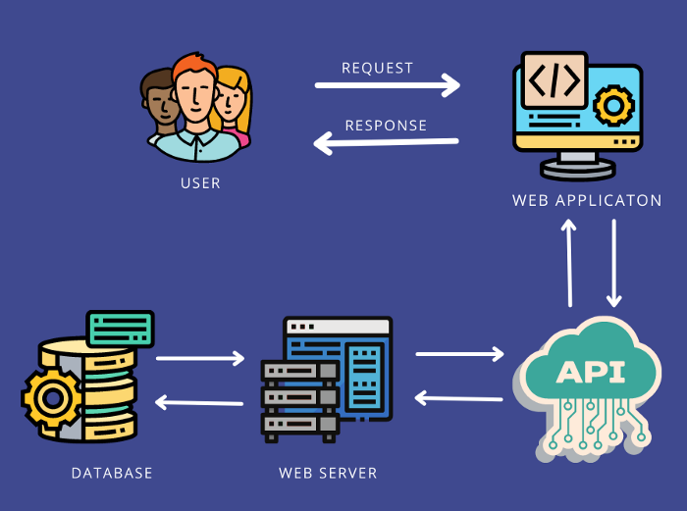



Elementi caratterizzanti del progetto
Tecnologie
Angular
Angular Material
Figma
Ngx-translate
Matteo Cusin
ADeQA: una PWA per il controllo qualità

Slide 7
Elementi caratterizzanti del progetto
Tecnologie
Angular
Angular Material
Figma
Ngx-translate
Matteo Cusin
ADeQA: una PWA per il controllo qualità

